Slide 1

Урок розвитку зв’язного мовлення
Написання переказу «Перемога» за прочитаним твором
без зачину та кінцівки

Slide 2

Пролунав уже дзвінок.
Час розпочати нам урок!
Українську, рідну мову будемо вивчати
Та культуру мовлення разом розвивати.

Slide 3

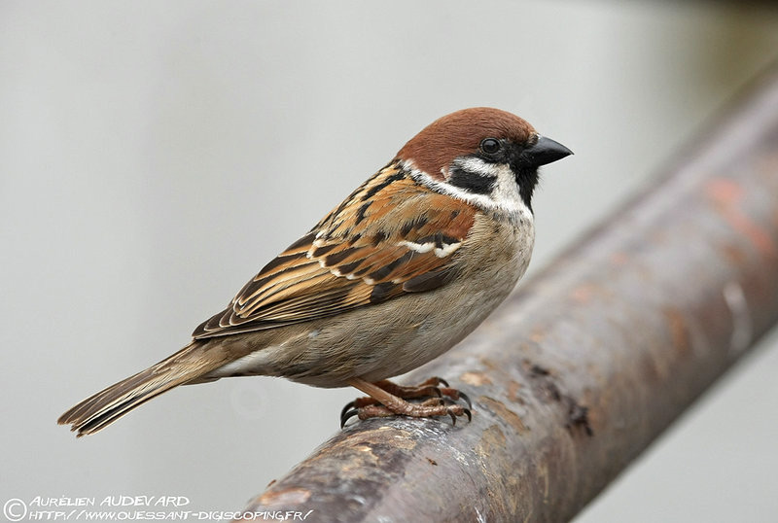
Відгадай

Slide 4
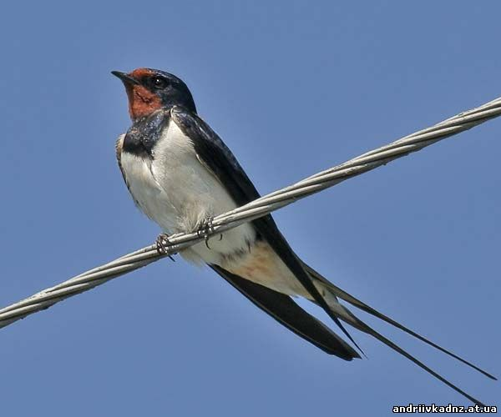

Slide 5
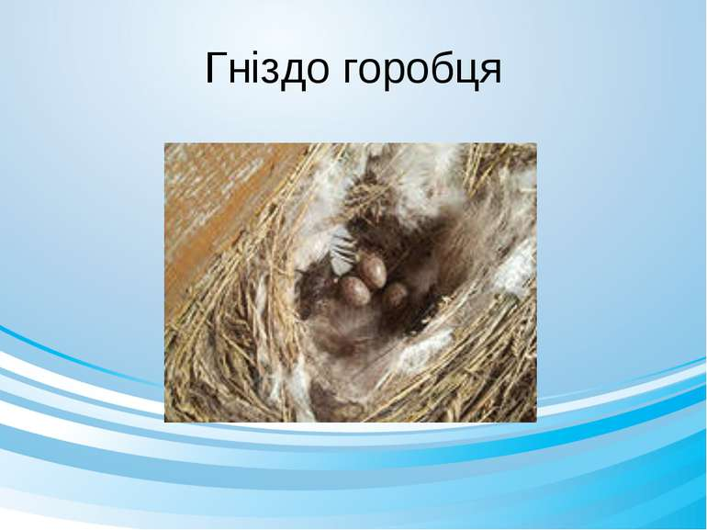
Чиє гніздечко?

Slide 6
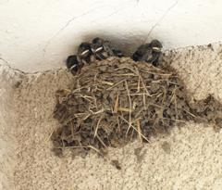
Гніздо ластівки

Slide 8
Добери синоніми
Зухвало –
Господарем –
Оселя –
Замурувати –
Непереможний –
нахабно.
хазяїном.
гніздо.
заліпити.
нескорений.

Slide 9
Хвилинка етимології
місце поселення живих істот.
який не виявив належної поваги до кого-небудь, дуже грубий, нахабний.
Зухвалий –
Оселя –

Slide 10
Орфографічна хвилинка
У чужій,
цвірінькав,
в дзьобиках,
непереможний,
самовпевнений,
видніється.

Slide 11

Фізкультхвилинка

Slide 12
Творча робота в групах
І група складає зачин тексту.
ІІ група складає кінцівку
тексту.

Slide 13
н
вікном, Над, нашим, ластівки, зліпили, гніздечко.
відкладатимуть, птахи, Незабаром, яєчка.
напружився, Раптом, горобець, із, і, вилетів, гнізда.
святкували, Ластівки, перемогу.
свою, Вони, домівку, врятували.

Slide 14
Зачин
Над нашим вікном ластівки зліпили гніздечко. Незабаром птахи відкладатимуть яєчка.
Кінцівка
Раптом горобець напружився і вилетів із гнізда. Ластівки святкували перемогу. Вони врятували свою домівку.

Slide 16
Закінчи речення
Я навчився…
Я дізнався…
Я доповнив…
Я уникав…
Труднощі виникали…
На уроці найбільше сподобалося…

Slide 17
Дякую за увагу!

